Slide 1
Использование здоровье сберегающих технологий в начальной школе
Учитель начальных классов
Лунева Валентина Александровна

Slide 2
Цель:
Способствовать сохранению и укреплению здоровья ребенка, сформировать у него необходимые знания умения и навыки здорового образа жизни.
Задачи:
Обеспечить здоровьесберегающие условия проведения образовательного процесса (соблюдение норм СанПиНа).
Использовать здоровьесберегающие технологии обучения и воспитания.
Обеспечить гармоничное, соответствующее возрасту, развитие учащихся: физическое, психологическое, социальное.
Создать условия для укрепления здоровья учащихся.
Обучить школьников принципам и практике здорового образа жизни, воспитать у них потребность грамотно заботиться о своем здоровье.

Slide 3
Здоровьесберегающие образовательные технологии
1
Эколого - гигиеническиеские технологии, определяющие структуру учебного процесса, частично регламентированную в СанПиНе, способствующих предотвращению состояния переутомления, гиподинамии и других дезаптационных состояний.
2
Психолого-педагогические технологии - это технологии здоровьесберегающей организации образовательного процесса на уроках и во внеурочной работе с учащимися.
3
Учебно-воспитательные технологии - направлены на обучение учащихся принципам и практике здорового образа жизни, на воспитание у них культуры здоровья (формирование потребности грамотной заботы о своем здоровье, мотивации на ведение ЗОЖ), предупреждению вредных привычек; просвещение их родителей.

Slide 4
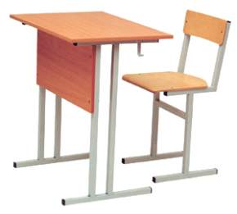
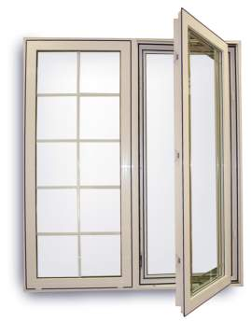
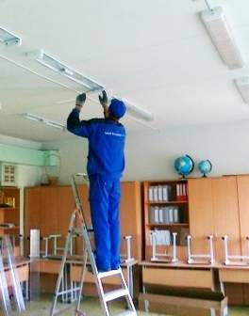
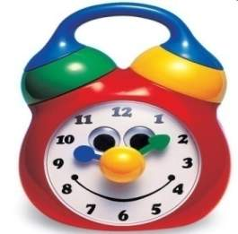
Соблюдение СанПиНа
Правильная величина парт и стульев
Достаточная освещенность класса
Проветривание класса
Соблюдение режима дня

Slide 5
Организация учебного процесса
От правильной организации урока, уровня его рациональности во многом зависит функциональное состояние школьников в процессе учебной деятельности, возможность длительно поддерживать умственную работоспособность на высоком уровне и предупреждать преждевременное наступление утомления.
В соответствии с возрастными, половыми, индивидуальными особенностями и гигиеническими требованиями.
Дидактически проработанный урок – самый здоровьесберегающий для всех его участников.
Чередование различных видов учебной деятельности (4-7 видов за урок).
Создание благоприятного психологического климата на уроке.

Slide 6
Образовательные технологии здоровьесберегающей направленности
Технология личностно-ориентированного обучения учитывает особенности каждого ученика и направлена на возможно более полное раскрытие его потенциала;
Технология дифференцированного обучения
позволяет снять трудности у слабых учащихся и создать благоприятные условия для развития сильных учащихся;
Технология рефлексивного обучения
даёт возможность отслеживать в процессе урока уровень понимания учебного материала;
Педагогика сотрудничества
помогает реализовывать задачи сохранения и укрепления здоровья учащихся и педагогов;
Технология игровых методов
(уроки–игры, соревнования, конкурсы), позволяют обеспечить психологическую разгрузку учащихся.

Slide 7
Технология раскрепощенного развития детей
Разработана физиологом В.Ф. Базарным.
Отличительные особенности:
Уроки проводятся в режиме смены динамических поз, для чего используются парты и конторки.
Для разминок используются схемы зрительных траекторий. Упражнения сочетают в себе движения глазами, головой и туловищем, выполняются в позе свободного стояния.
Для развития творческого воображения и целостного восприятия и познания мира на уроках по всем предметам применяется «Экологический букварь» (картина-панно).
Уроки проводятся в режиме движения наглядного учебного материала, выполнения заданий, активизирующих детей.
Хоровое пение, основанное на народных песнях и классической музыке.
Применяются прописи перьевой ручкой, развивающие психомоторную систему «глаз - рука».
Раздельно-параллельное образование мальчиков и девочек.

Slide 8
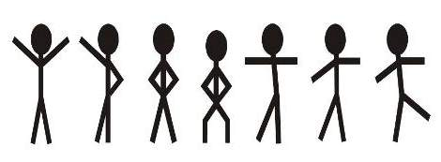
Утренняя зарядка
Утренняя зарядка проводится перед первым уроком , способствует быстрому переходу от сна к бодрствованию, повышает работоспособность детей.
Музыкальное сопровождение помогает создать хорошее настроение.

Slide 9
Физкультминутки
Роль физкультминуток на уроке:
Положительно влияют на деятельность мозга,
сердечно - сосудистую и дыхательную системы,
улучшают кровоснабжение внутренних органов ,
улучшают работоспособность нервной системы,
помогают снижению умственного переутомления.
Требования к физкультминуткам:
Комплексы подбираются в зависимости от вида урока, его содержания.
Проводятся на начальном этапе утомления.
Упражнения должны быть разнообразны.
Предпочтение нужно отдавать упражнениям для утомлённых групп мышц.

Slide 10
Физкультминутки включают:
Гимнастику для глаз
Дыхательные упражнения
Упражнения для кистей рук
Психогимнастику
Упражнения для профилактики нарушения осанки
Игровой самомассаж
Упражнения для профилактики плоскостопия
Упражнения для улучшения мозгового кровообращения

Slide 11
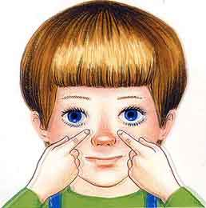
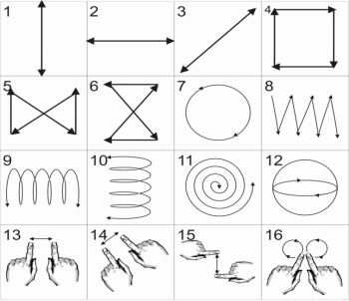
Гимнастика для глаз
Движение глазного яблока по заданным направлениям
Самомассаж
Использование бумажных офтальмотренажеров

Slide 12
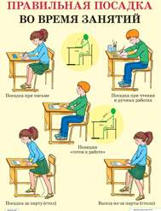
Упражнения для улучшения осанки
Правильная осанка обеспечивает:
Оптимальную деятельность опорно-двигательного аппарата;
Правильное размещение внутренних органов;
Нормальное функционирование спинного мозга;
Нормальное функционирование мышечной системы и всех внутренних органов.
Правильная поза учащегося во время занятий: принять правильное положение и зафиксировать его.
Упражнения для профилактики нарушения осанки:
Мы походим на носках, а потом на пятках.
Вот проверили осанку и свели лопатки.

Slide 13
Психогимнастика
Цель:
сохранение психического здоровья, коррекция и предупреждение эмоциональных расстройств у детей.
Передай ритм по кругу
Передай чувство по кругу
Движение по кругу
Разговор через стекло
Изобрази эмоцию
Зеркало
Это специальные упражнения, в которых
участники общаются без помощи слов;
выражают свои переживания и эмоциональные состояния посредством движений, мимики и пантомимики;
учатся снимать психофизическое напряжение,
преодолевать барьеры в общении, лучше понимать себя и других.

Slide 14
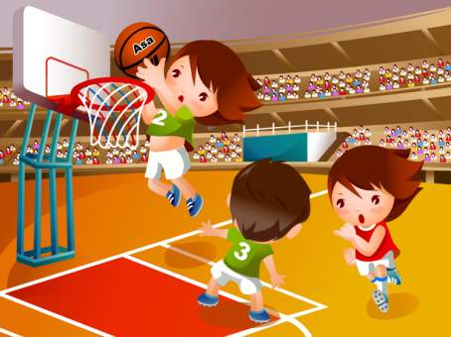
3. Физкультурно – оздоровительная работа
Физкультурные занятия
Спортивные праздники «Самая спортивная семья»
Соревнования «День бегуна»; «Веселые старты»; «Лыжная эстафета»
Спартакиады
Спортивные секции, кружки
Туристические слёты
Дни здоровья (1 раз в месяц)

Slide 15
Формирование здорового образа жизни
Оформление уголка здоровья
Факультатив «Основы здорового образа жизни»
Классный час: «Учимся не болеть», «Береги зрение», «Уход за зубами»,«О вреде курения»
Проектно-исследовательская
работа «Планета здоровья»
Конкурсы плакатов, рисунков
«Как сохранить здоровье»

Slide 16
Работа с родителями
Привлечение родителей дает возможность более углубленной всесторонней и систематической работы по формированию здорового образа жизни.
Совместная игра укрепляет и физическое, и духовное здоровье ребенка.
1.Проведение родительских собраний и конференций, с приглашением специалистов; индивидуальные беседы, консультации по организации закаливания в семье.
2.Привлечение родителей к проведению мониторинга состояния здоровья детей.
3.Приучение школьников (сначала с помощью родителей, а затем – самостоятельно) к самонаблюдениям и самоконтролю за своим здоровьем.
4. Привлечение родителей к участию в проектной деятельности.
5.Участие в конкурсах и выставках:поделок, стихотворений, плакатов.
7. Проведение совместных праздников («Папа, мама, я – спортивная семья»).

Slide 17
Литература

Slide 18
СПАСИБО
ЗА ВНИМАНИЕ

